Slide 1
Le salon du Baron d’Holbach

Slide 2
Stéréotype : Lieux de sociabilité au centre de la diffusion des Lumières + origines de la RF?
Lieu de sociabilité: liens sociaux, « mondanité » = « monde » société des élites urbaines, noblesse et bourgeoisies = échange des idées

Slide 3

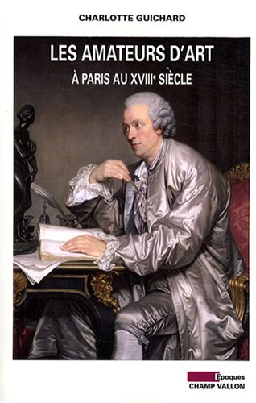


Slide 4




Slide 5


Slide 6
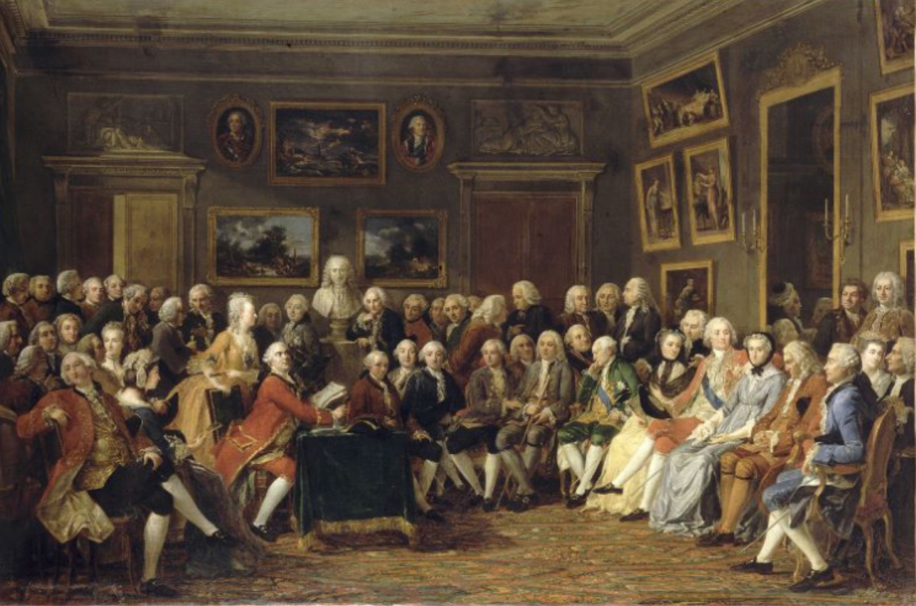
Anicet Charles Gabriel Lemonnier, Lecture d'une de Voltaire dans le salon de Mme Geoffrin. L'orphelin de la Chine, tragédie de Voltaire, huile sur toile, 1755

Slide 7
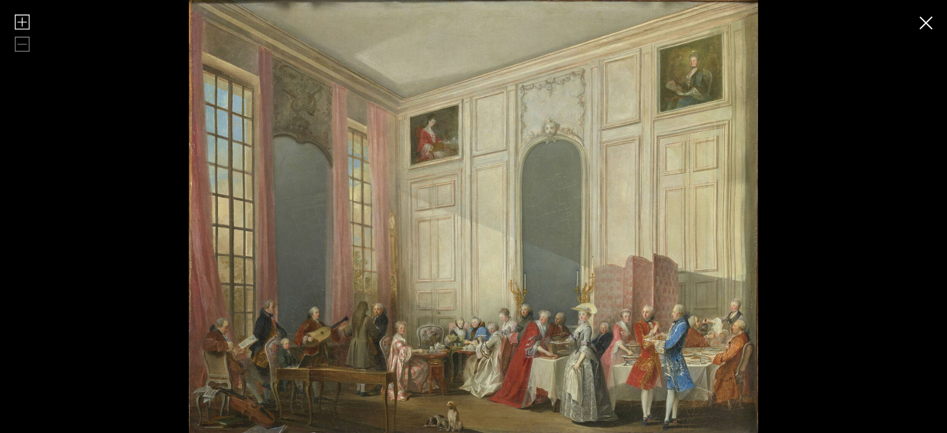
Michel Barthelemy Ollivier, École de, Le Thé à l'Anglaise dans le salon des quatre glaces au temple, avec toute la cour du prince de Conti, vers 1777 , musée du Louvre

Slide 8


Slide 9
André Morellet 1727-1819 économiste mathématicien économie politique salons Deffand Necker Encyclopédie 6 art critique litt théologie philosophie Voltaire « abbé Mords-les » Bastille 1785 Académie fse 1785
Mémoires 1821
1761 Guerre de Sept Ans milieu crises pol, crise janséniste, Encyclopédie 1751 + crise 5 janvier 1757 XV Damiens = crise Arlette Farge, Dire et mal dire. L’opinion publique au XVIIIe s, 1992, >mauvais discours sur le roi augmentent

Slide 10
« sociétés » lieux de sociabilité, de mondanité
Réputation,
Histoire des deux Indes 1781 Marmontel Contes moraux
North Briton Lawrence Sterne Tristram Shandry Diderot Jacques Le Fataliste Beccaria Des délits et des peines Benjamin Franklin Almanach du Bonhomme Richard
La Metterie L’homme machine

